Slide 1
SUPER JOGO DA MEMÓRIA
Athos Santana dos Santos Matos

Slide 2
obs: Eu fiz o código no linux porque usei uma biblioteca chamada “ncurses/curses” e ela é muito chata de se instalar no windows(tentei por vários dias) sendo que no linux é só executar
no terminal, você que sabe

Slide 3
obs2: A explicação vai ficar meio resumida porque o código ficou muito grande e detalhado, mas rlx que dar pra entender a lógica

Slide 4
obs3: Eu nao cheguei a terminar o jogo 100%, mas ele esta 99,999% porque o que faltou foi apenas colocar um score mais bonitinho no final(mas que ta funcionado ta)

Slide 5
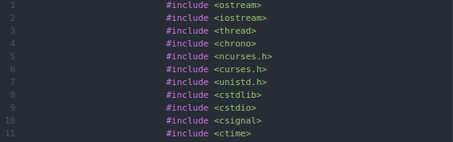
BIBLIOTECAS

Slide 6
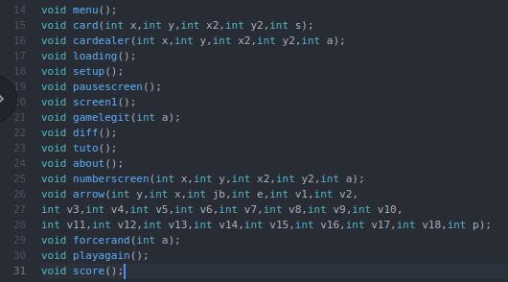
O coração do código são as suas funções, elas são quem distribuem e organização o que o usuário está vendo na tela, o código tem 16 funções

Slide 7
ORDEM DE EXECUÇÃO(+ || -):
setup-Executa as funções primárias necessárias para o código funcionar
screen1-Mostra a primeira tela e espera o usuário colocar o terminal em fullscreen
loading-Mostra um loading na tela(bem bullshitzinho)
menu-O menu do jogo onde você pode acessar o jogo em si, um tutorial, ou o sobre
diff-Mostra as dificuldades na tela(easy,medium,hard) e espera o usuário escolher uma delas
gamelegit-Inicia o jogo de dependendo da dificuldade escolhida
card-printa as cartas que serão chamadas eventualmente pelas funções
cardealer-função usada para acessar o card(depois que vi que era
desnecessário mas aí já era tarde demais)
forcerand-funcao feita com o intuito de gerar numeros randomicos para a função cartas
arrow-utiliza as setas adaptando-se a situação do jogo
numberscreen-print numeros da tela
pausescreen-caso o usuário aperte algum botão que não deveria ser apertado ou mude o tamanho da tela essa tela aparece para avisar a ele
tuto-tutorial
about-sobre o jogo
playagain-dar os parabéns para quando o usuário ganhar
score-mostra o score do usuário e chama a funcao main

Slide 8
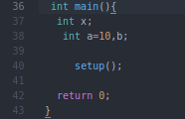
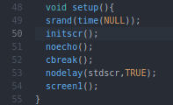
A primeira(e única) função chamada pelo main é a função setup que inicia as funções necessárias para fazer as bibliotecas funcionarem.

Slide 9
TAREFA DE CADA FUNÇÃO
srand = Gerar números randomicamente a cada execução
initscr = Abrir acesso às bibliotecas ncurses e curses
noecho = Nao printa na tela teclas pressionadas do teclado
cbreak = Diminui o buffer do processamento de teclado
nodelay = Pega informações no programa sem parar
screen1 = prox slide

Slide 10
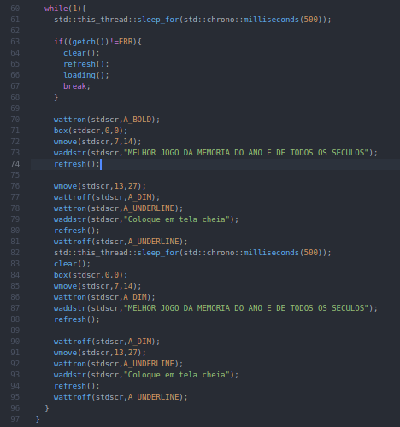
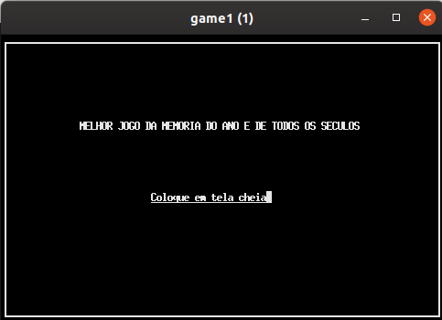
Essa função é a primeira tela do programa que basicamente mostra qual o tipo do jogo e pede para o usuário colocar o terminal(Xterm) em tela cheia, demonstrado abaixo:

Slide 11

O que faz o programa perceber que o usuário mudou o tamanho da tela eh esse :
que percebe qualquer distúrbio no terminal, e assim que entra na condição chama a tela loading.
O resto são apenas funções para printar as mensagens na tela
(de uma maneira “não” chamativa).

Slide 12
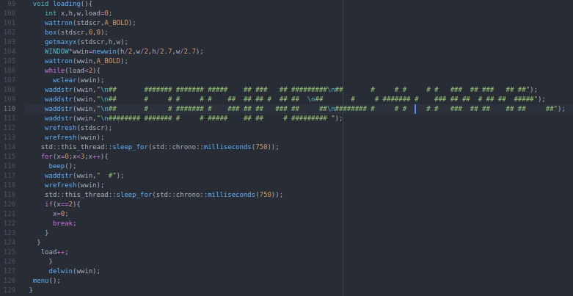
Caso a função loading tenha sido ativada ela printara um “LOADING” no centro da tela e depois de um tempo chamará a função menu;

Slide 13
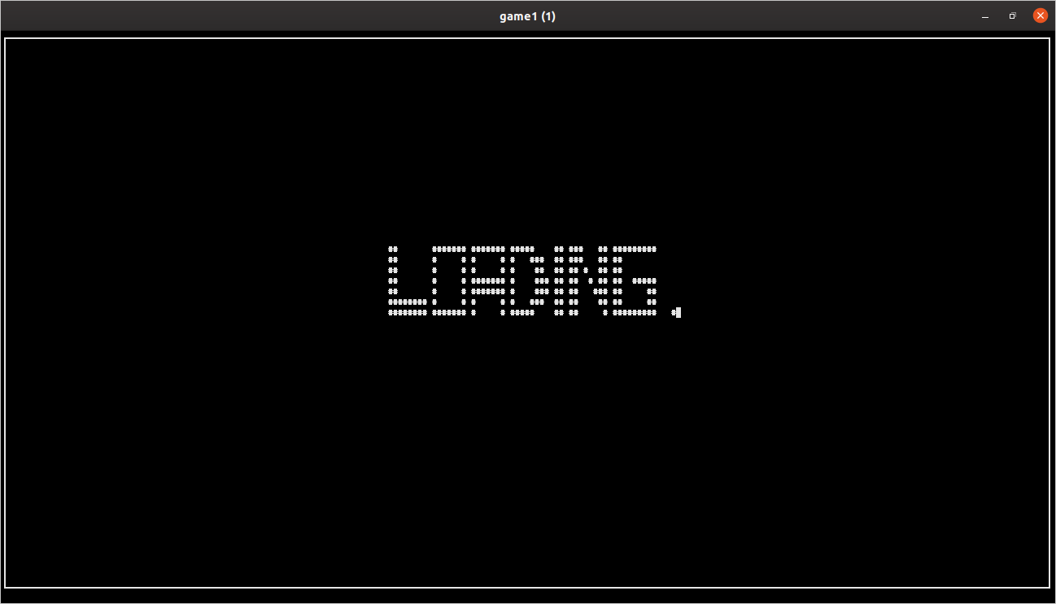
EXEMPLO:

Slide 14
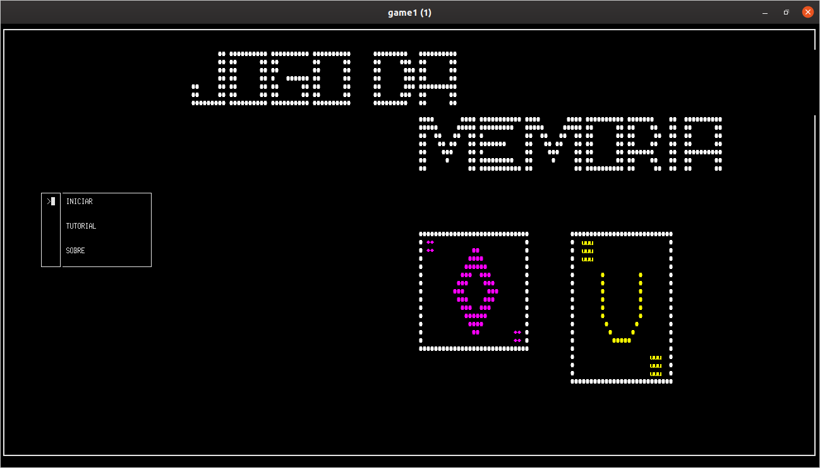
E eventualmente a função menu será chamada automaticamente e veremos essa tela:

Slide 15
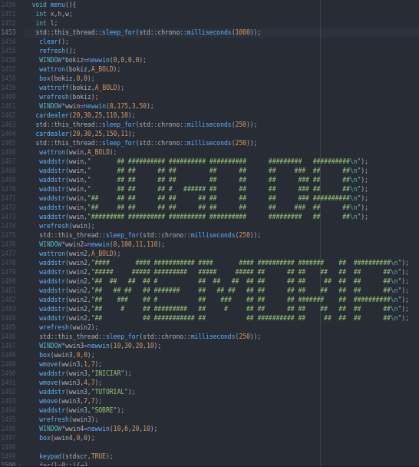
Por baixo temos:
É printado na tela “JOGO DA MEMÓRIA”,
e a função cardealer(ainda pra ser explicada) é chamada colocando as duas cartas que aparecem na tela, tudo isso com um pequeno intervalo(250ms) de print a print...

Slide 16
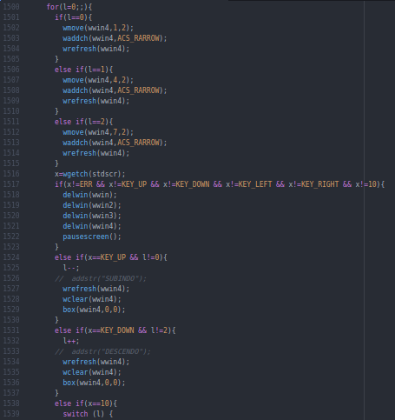
...eventualmente chegando na parte que usa o teclado, dentro do for o programa usa a variável ‘L’ e ifs para saber onde o usuário está na tela, o que ele está tentando acessar é definido pelo ...

Slide 17
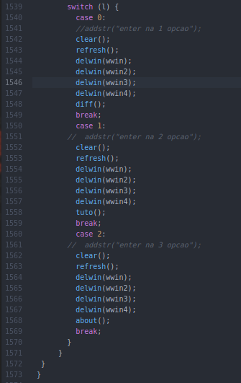
... switch que através do valor de ‘L’ sabe qual funcao acessar, diff vai para a tela das dificuldades, tuto abre um tutorial de como o jogo funciona, about mostra algumas informações sobre o código.

Slide 18
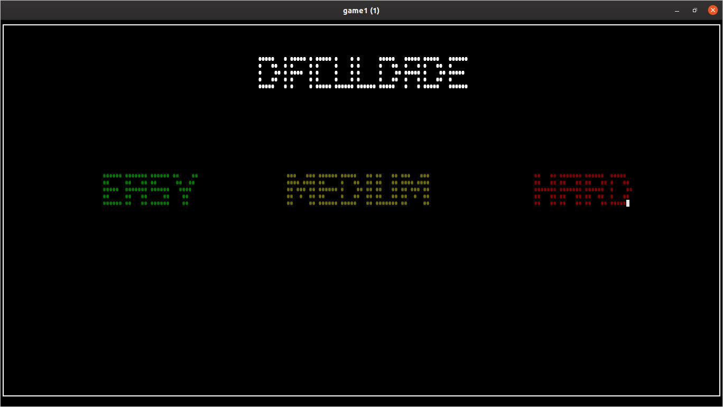
caso o usuário queira jogar e clique em iniciar ele irá parar na tela de dificuldades...

Slide 19
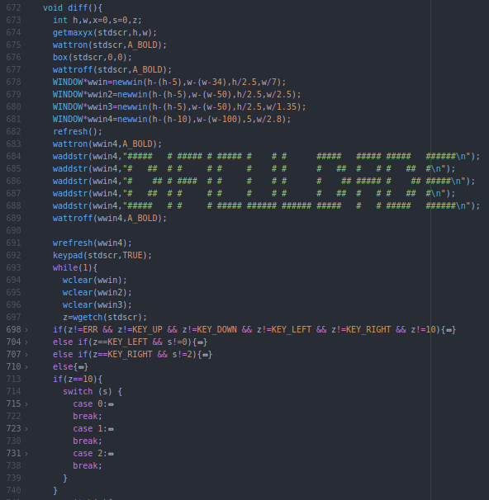
... que é a função diff.
A primeira parte da função printf a palavra “dificuldade” na tela e ativar o teclado ...

Slide 20
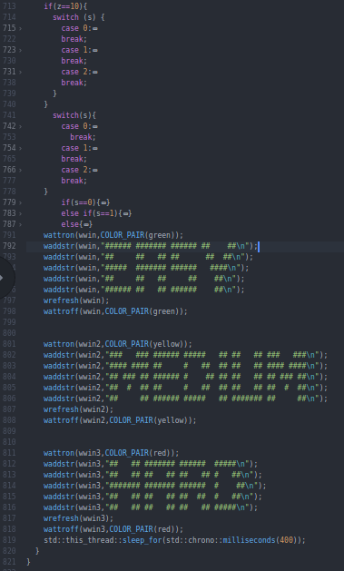
... a segunda parte decide de acordo com o valor da variável “z” onde o usuário está apertando, e outra variável “s” ativa funções para deixar a opção selecionada mais visível(piscando).
E o resto é apenas o print das dificuldades.

Slide 21
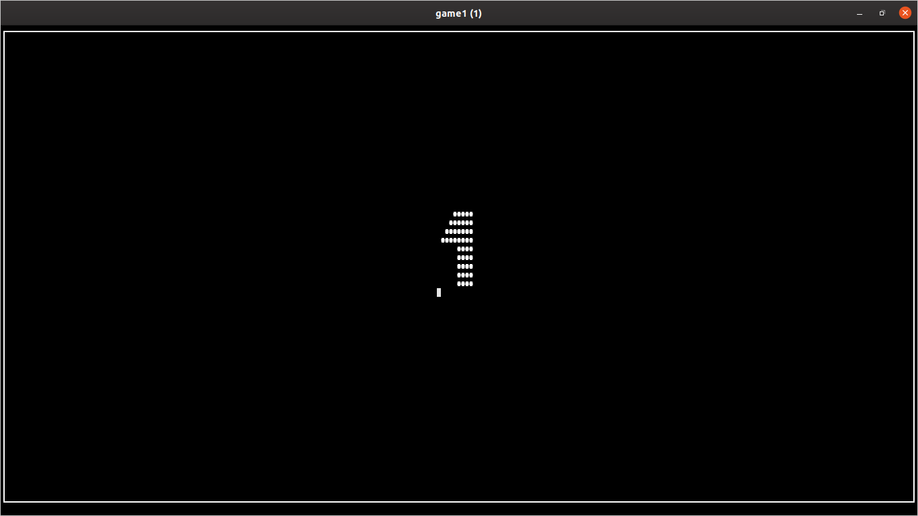
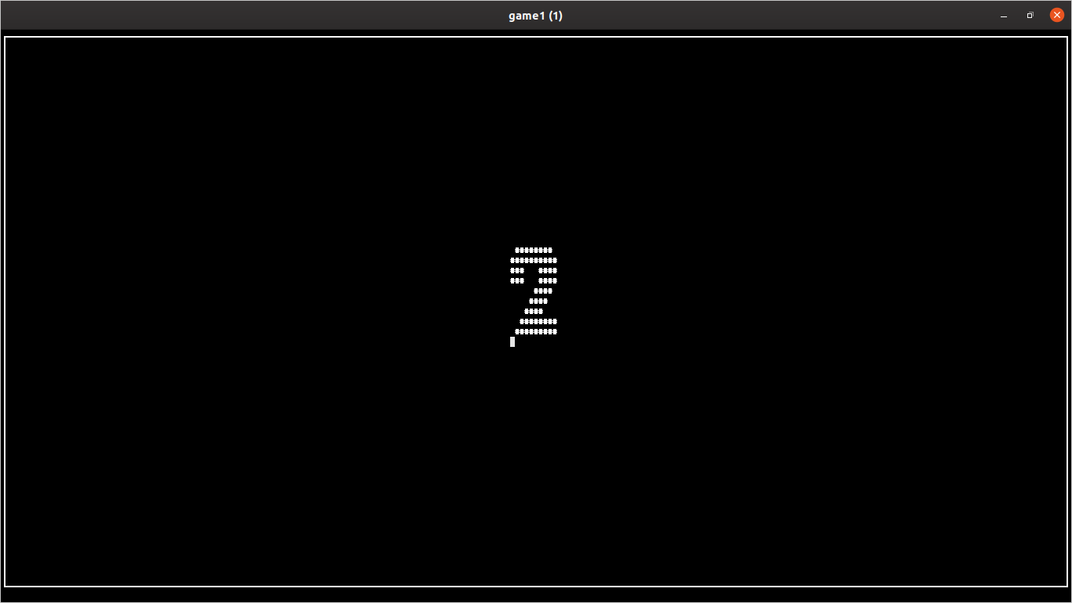
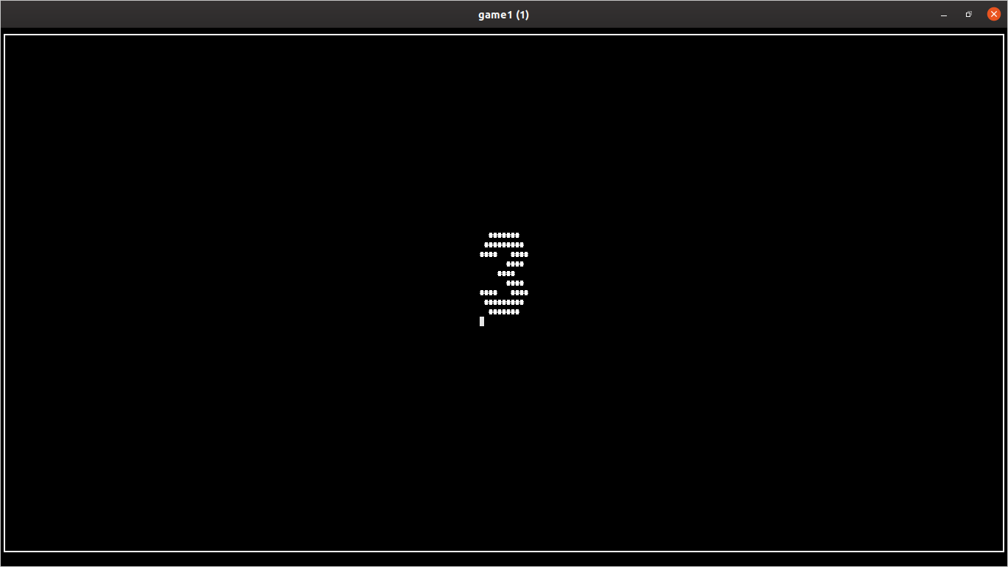
Essas será a sequência de telas que vão aparecer

Slide 22
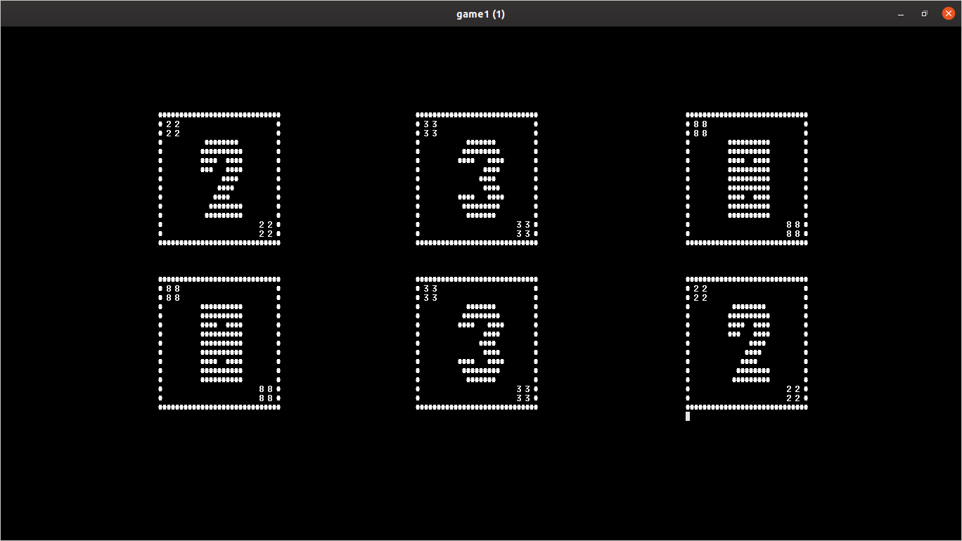
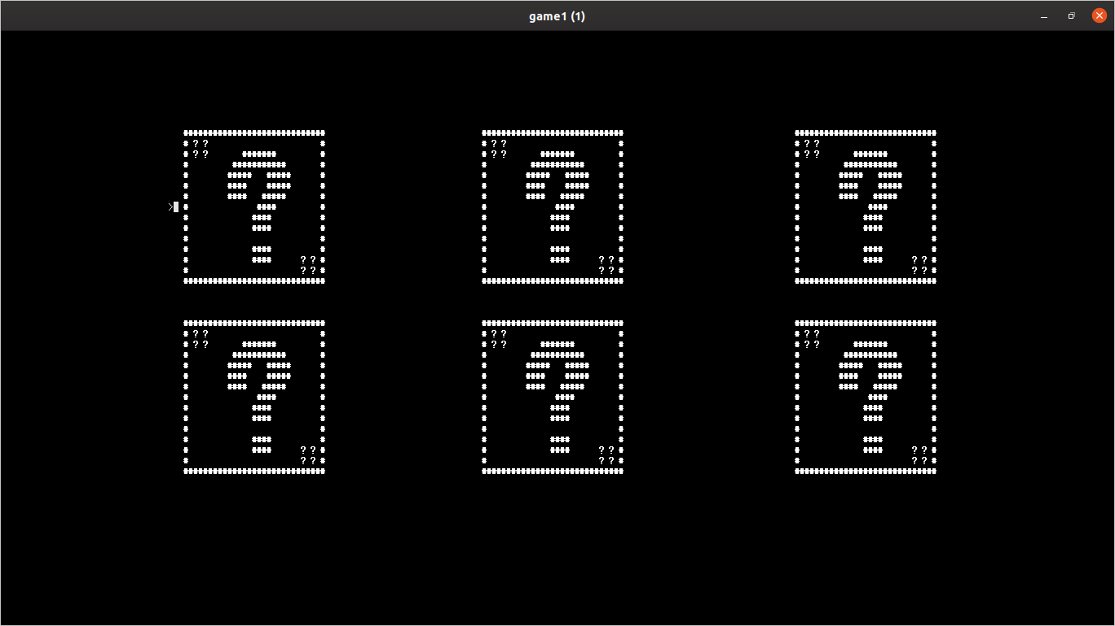
Tela 1
Caso o usuário tenha escolhido o modo easy o código vai gerar 3 pares aleatórios de 1 a 9(tela 1), mostrá-los e depois de 1.8seg ele entra na tela 2
Tela 2

Slide 23
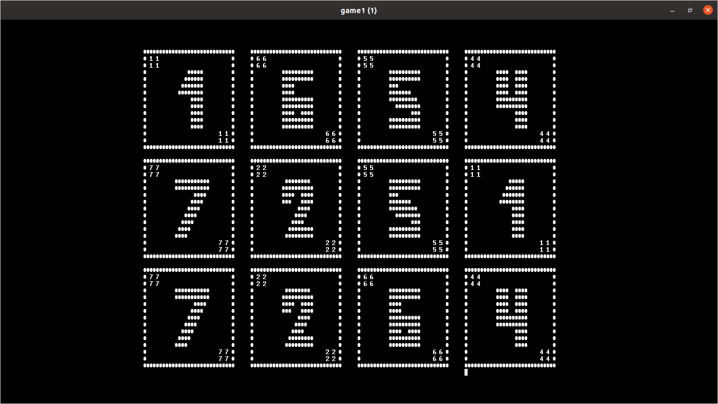
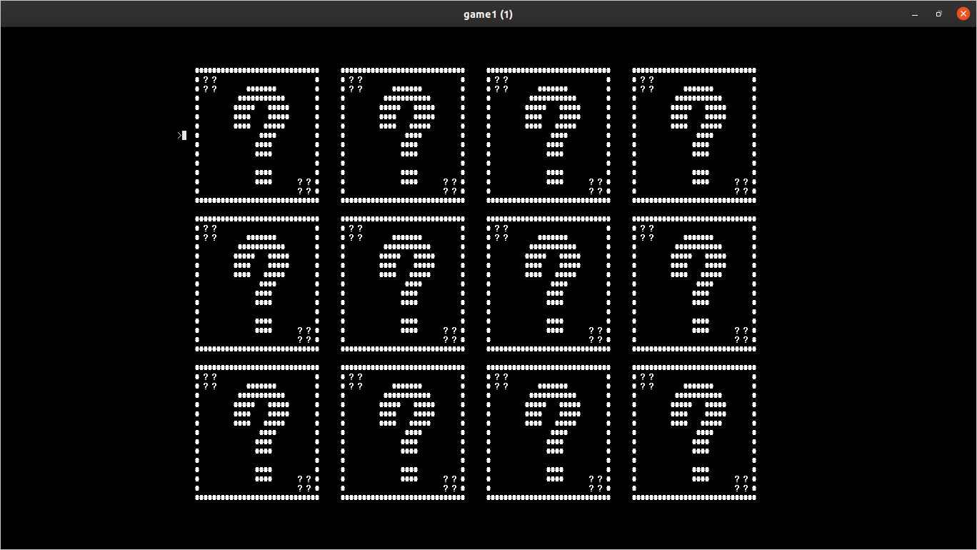
Tela 1
Caso o usuário tenha escolhido o modo medium o código vai gerar 6 pares aleatórios de 1 a 9(tela 1), mostrá-los e depois de 2 seg ele entra na tela 2
Tela 2

Slide 24
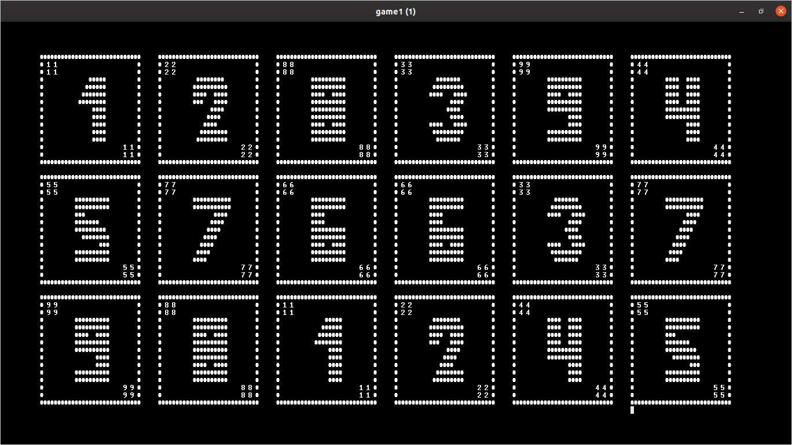
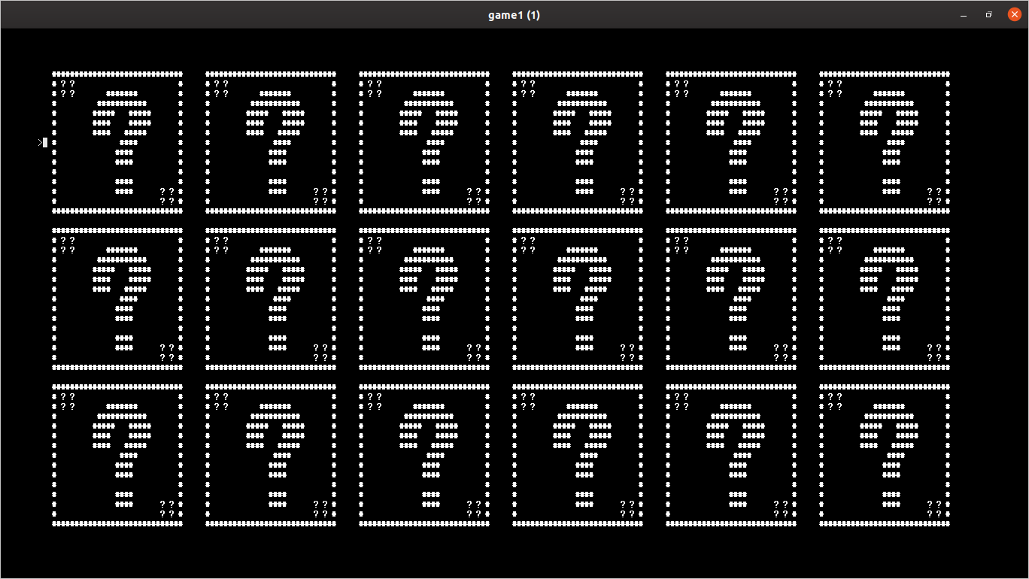
Tela 1
Caso o usuário tenha escolhido o modo hard o código vai gerar 9 pares aleatórios de 1 a 9(tela 1), mostrá-los e depois de 2.3seg ele entra na tela 2
Tela 2

Slide 25
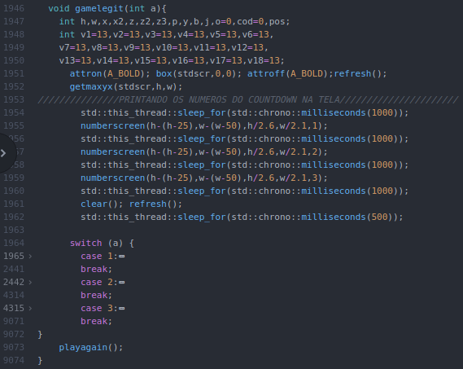
A função gamelegit começa printando um coutdown(ou countup ja q vai d 1 a 3) na tela e dependendo do valor recebido na função ele vai entrar em um dos casos do switch.
case 1 - easy
case 2 - medium
case 3 - hard

Slide 26
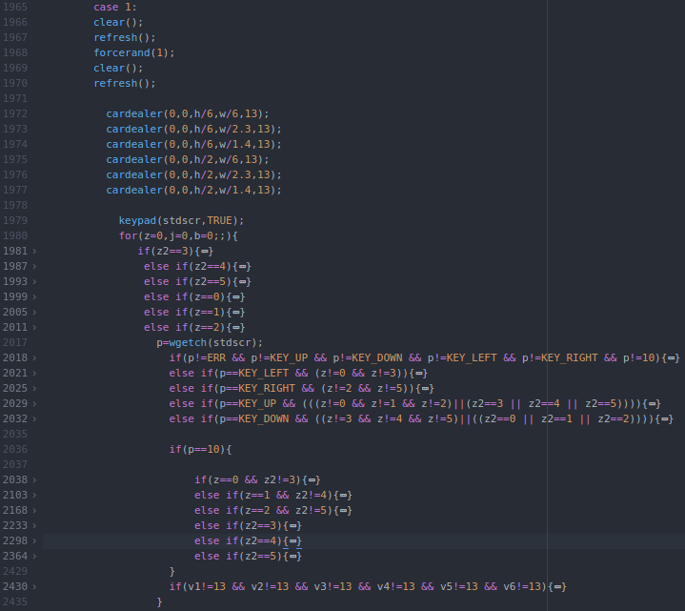

CASE 1 - EASY
É chamado a funcao forcerand que printam as cartas na tela e depois elas são substituídas pelas cartas com interrogação
depois disso o teclado é ativado,as variáveis z e z2 foram usadas como referência de posição...

Slide 27
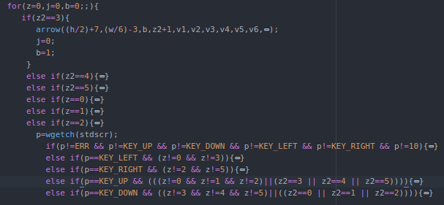
... ,as primeiras condições do for são para atualizar a seta que aparece na tela, a função arrow recebe as coordenadas da seta
uma variável(b ou j)
que logo depois de usado é alterado para 1 (por que na função arrow ela só é executada quando a variável
mandada é 0, isso foi feito para evitar que o programa fique atualizando a mesma coisa sem parar, tava piscando a tela), printa a seta na posição da carta que o usuário está,já o resto são as variáveis das cartas(que dizem qual carta deverá ser printada)
nesse caso tem varios ‘0’ mas de acordo com a dificuldade essas posições são preenchidas

Slide 28
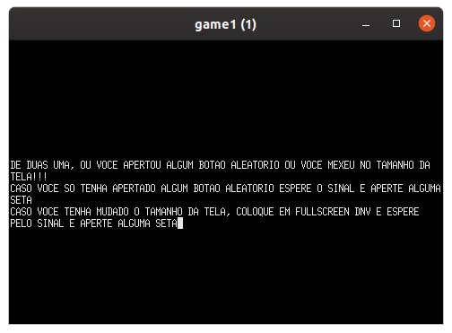
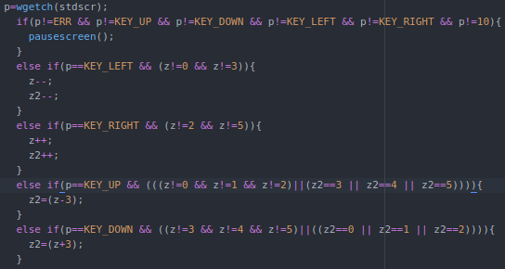
logo depois tem mais um conjunto de condições, a primeira condição se encontra em quase todo o código e o que ele faz é caso o usuário aperte algum botão que nao seja os usado para jogar ou mude o tamanho da tela ele entra na função pausescreen que avisa o acontecido ao usuário e pede para ele seguir instruções para continuar a jogar...

Slide 29
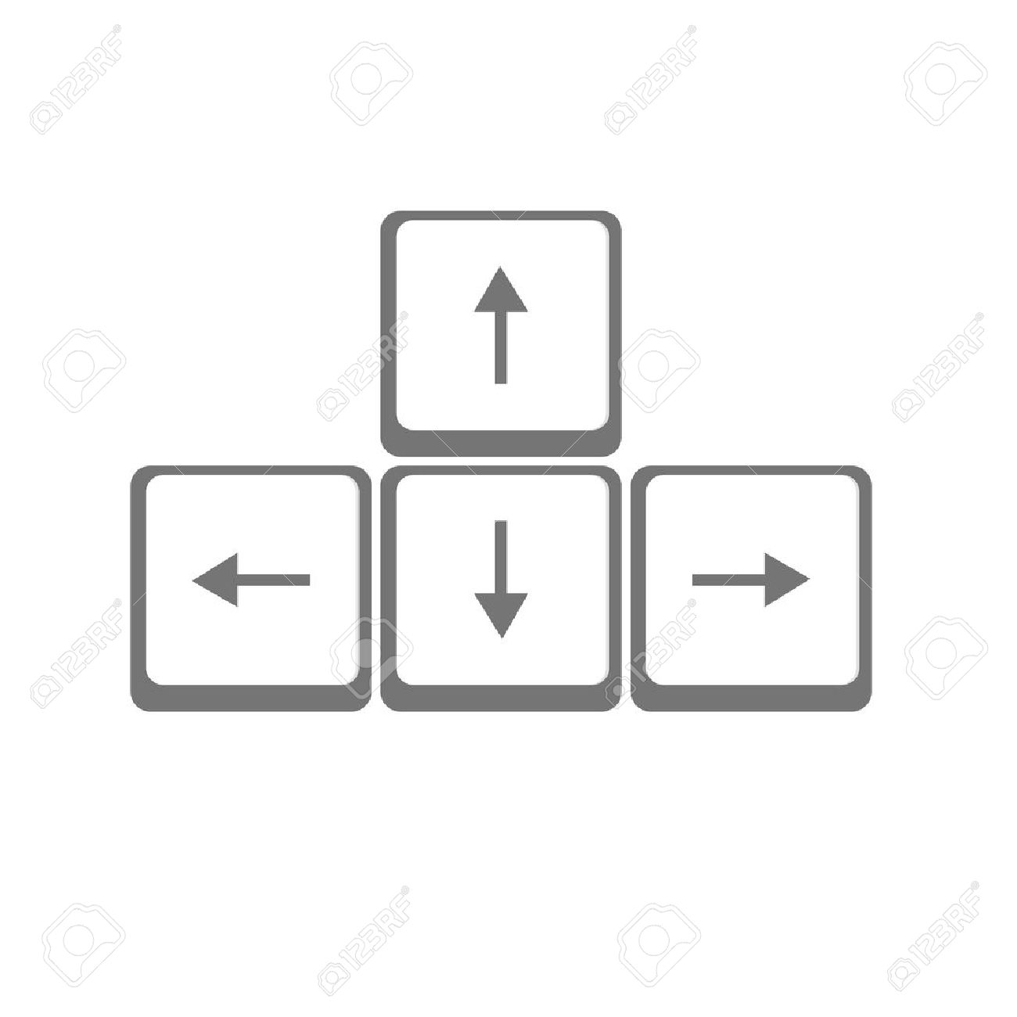

... as outras condições são para alterar as variáveis de posições de acordo com o que o usuário está fazendo, eu usei um sistema de vetor + matriz onde caso o usuário aperte apenas para os lados(esquerda e direita) ele apenas soma/diminui mas caso ele aperte para baixo ou para cima ele diminui/soma o número de cartas em cada ‘linha’(3 no easy, 4 no medium,6 no hard)

Slide 30
caso o enter for pressionado
as condições basicamente fazem o código mostra a carta pressionada e checa se foi um acerto ou um erro ...

Slide 31
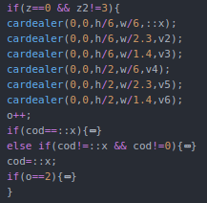
... ,esse é um exemplo de uma das condições para caso o usuário aperte enter.
A condição checa a posição pressionada através das variáveis de posição(z e z2), a variável o é usada para chegar se foi feito um par,
o é para caso as cartas selecionadas sejam diferentes ele tira pontos e printa um ‘-2’ na tela
o é para caso um par certo seja formado ele printa essas cartas e altera a variável usada para pintar as cartas fazendo o par feito sempre ficar na tela...

Slide 32
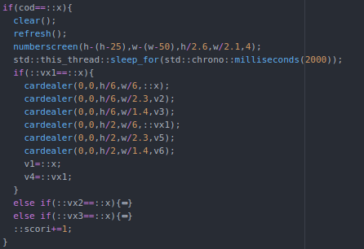
... ,primeiramente é chamado a função numberscreen para printar na tela o ponto que o usuário ganhou, as condições são para checar qual das cartas é o par e assim que ela é achada é printado as cartas e alterado as variáveis usadas para decidir qual carta printar.
Todas as condições são iguai a diferença é a segunda variável que está sendo mudada.
No final é adicionado 1 à variável global “score” para calcular a pontuação final

Slide 33

A condição percebe se o usuário já apertou duas cartas, e caso ele tenha
o “cod” é resetado fazendo com que quando o usuário aperte outra carta ele comece do zero, sem entrar direto em uma das condições(de quando as cartas são iguais ou diferentes)

Slide 34

o último if é para quando todas as cartas forem acertadas
ele sair do switch

Slide 35
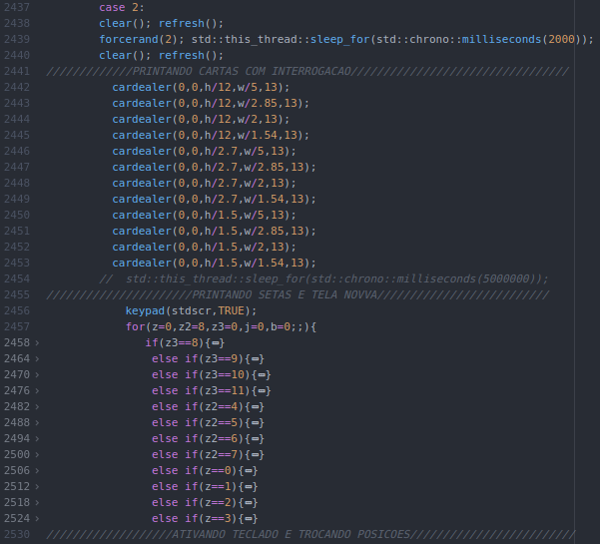
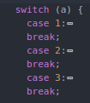
O outros dois cases são a mesma coisa só que maiores
CASE 2

Slide 36
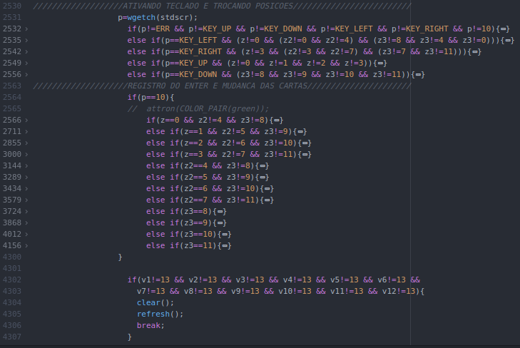
CASE 2

Slide 37
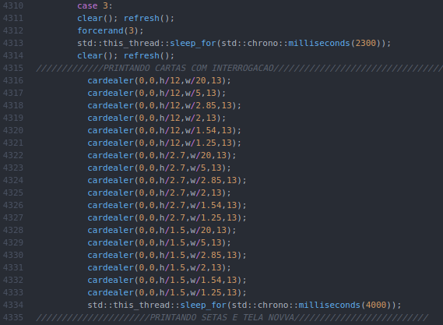
CASE 3

Slide 38
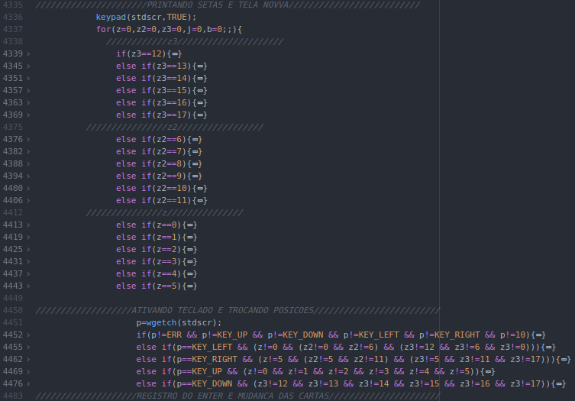
CASE 3

Slide 39
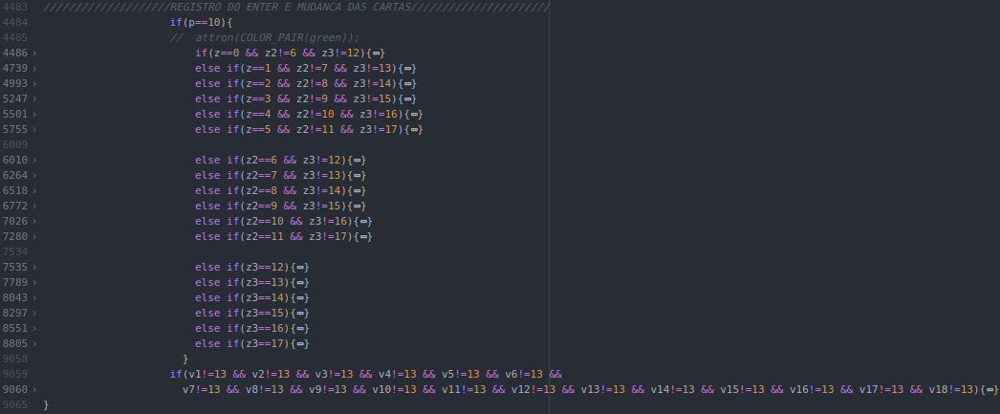
CASE 3

Slide 40
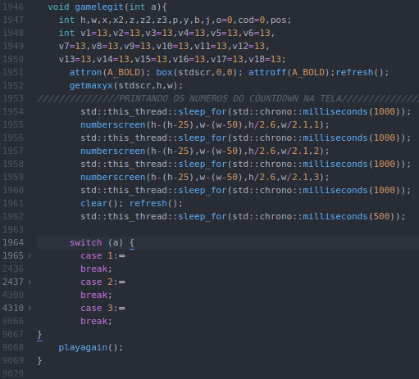
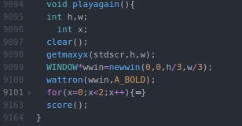
Assim que sair do switch a função playagain eh chamada
que printa parabéns na tela mudando de cor a cada 500ms e depois chama a função score ...

Slide 41
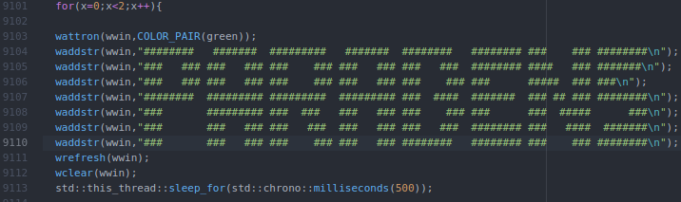
... ,ainda no playagain, são 5 “parabéns”
só que com o variando entre
Esse último parece com o penúltimos mas na verdade ele está desligando a cor fazendo assim o “parabéns” fica branco

Slide 42
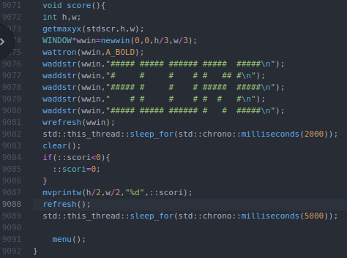
Last but not least, a funcao score que printa na tela o score do usuario que basicamente funciona assim, acertou ganhou 1 ponto, errou perdeu 2(em todos os modos), depois o jogo volta para o menu

Slide 43
BYE

